Slide 1

EAT府城
隊名:JOC
隊員:林詮量、李培福、洪偉峻

Slide 2

情境概念
美食地圖作為發想
藉由App提供外地客對於台南美食的參考

Slide 3
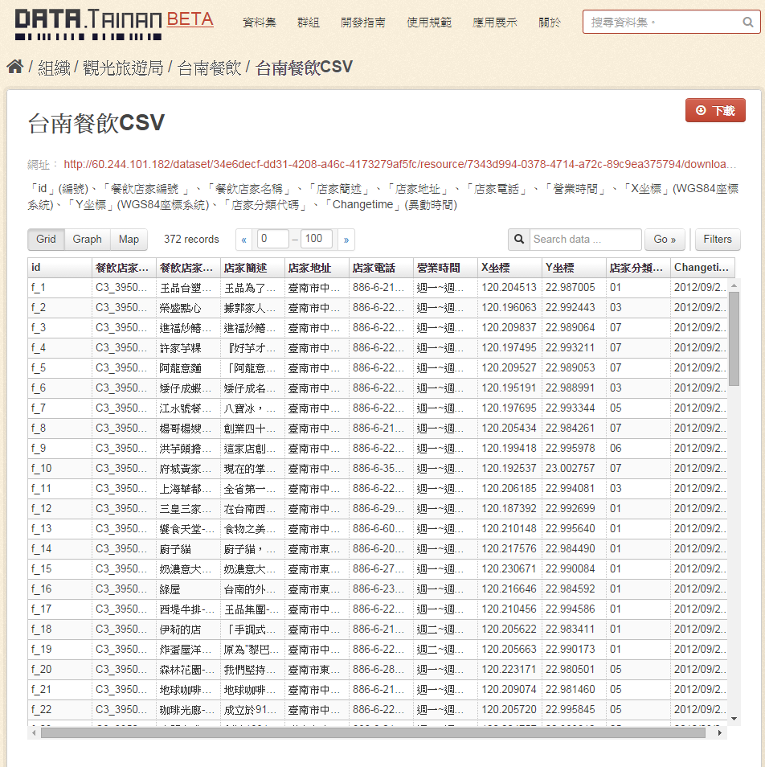
資料來源
使用 台南餐飲Open Data

Slide 4
特色
利用市府Open data結合Google map API與使用者互動
輪盤隨選提供互動
刮刮樂結合商家提供使用者優惠訊息

Slide 5
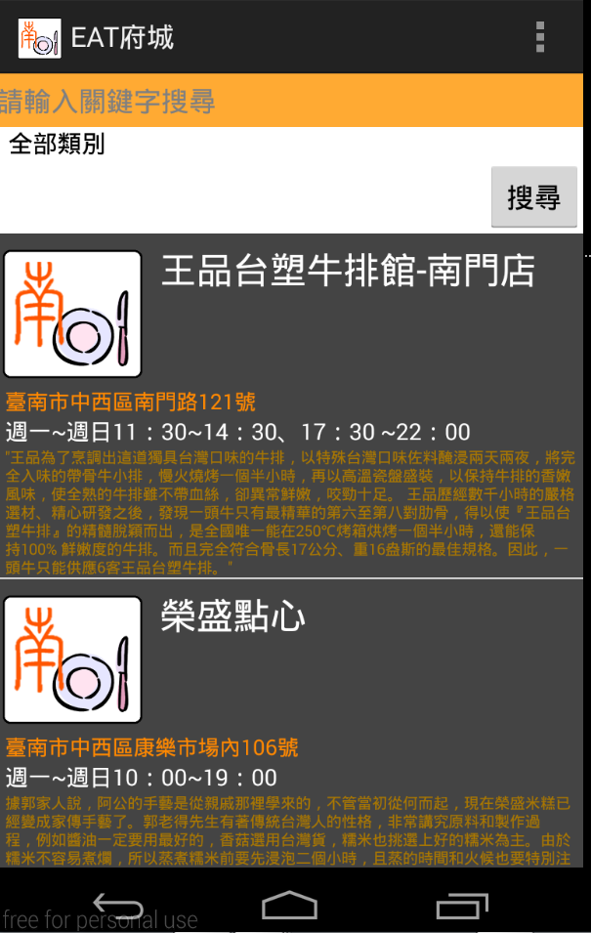
功能
關鍵字搜尋、分類
店家導航
店家資訊(店名、距離、地圖…etc)
幸運轉盤

Slide 6
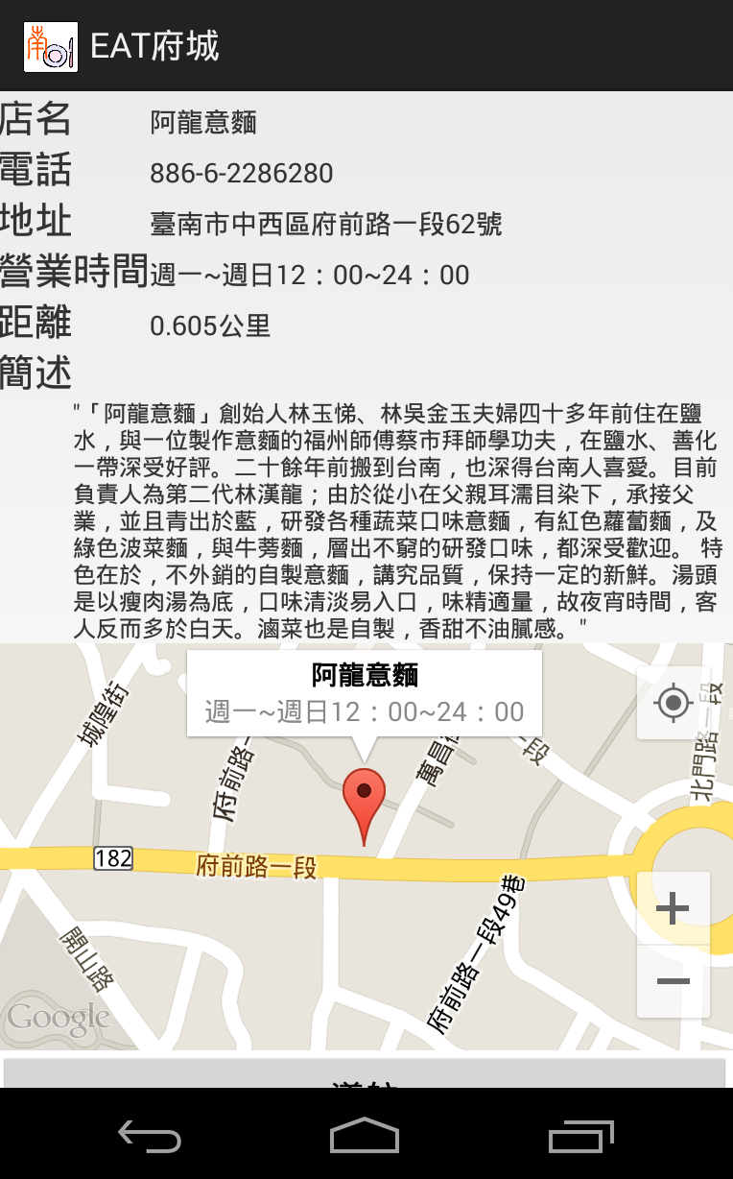
店家資訊
詳細資訊
店名
電話
地址
計算與使用者距離
簡述
導航

Slide 7
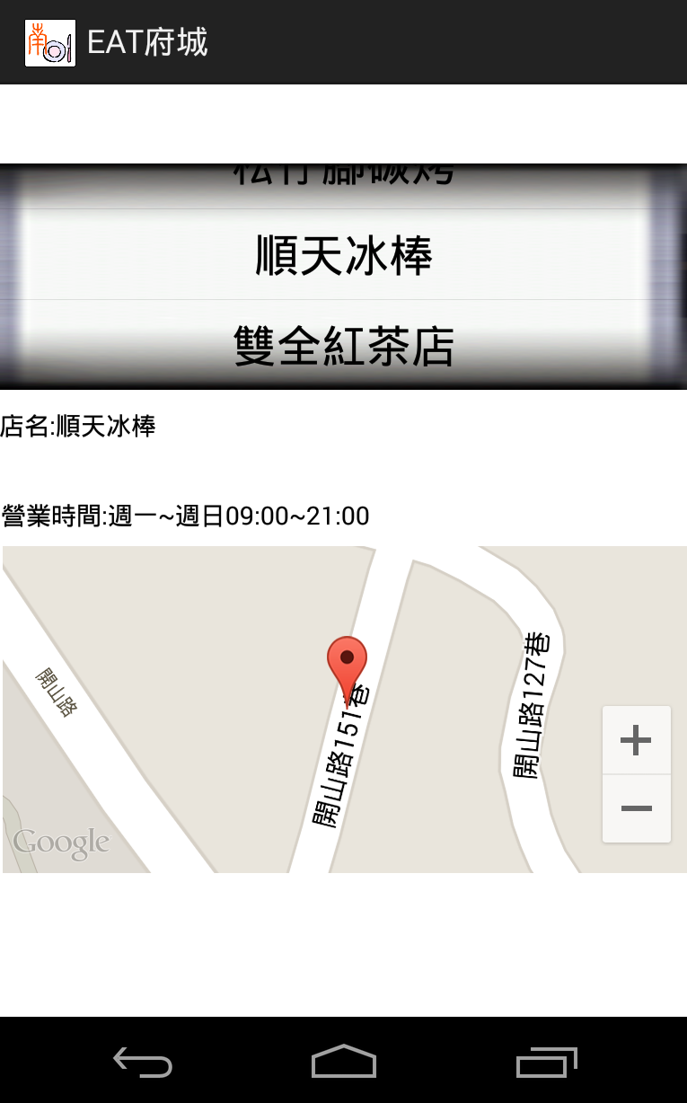
幸運轉盤
隨選提供消費者做選擇

Slide 8
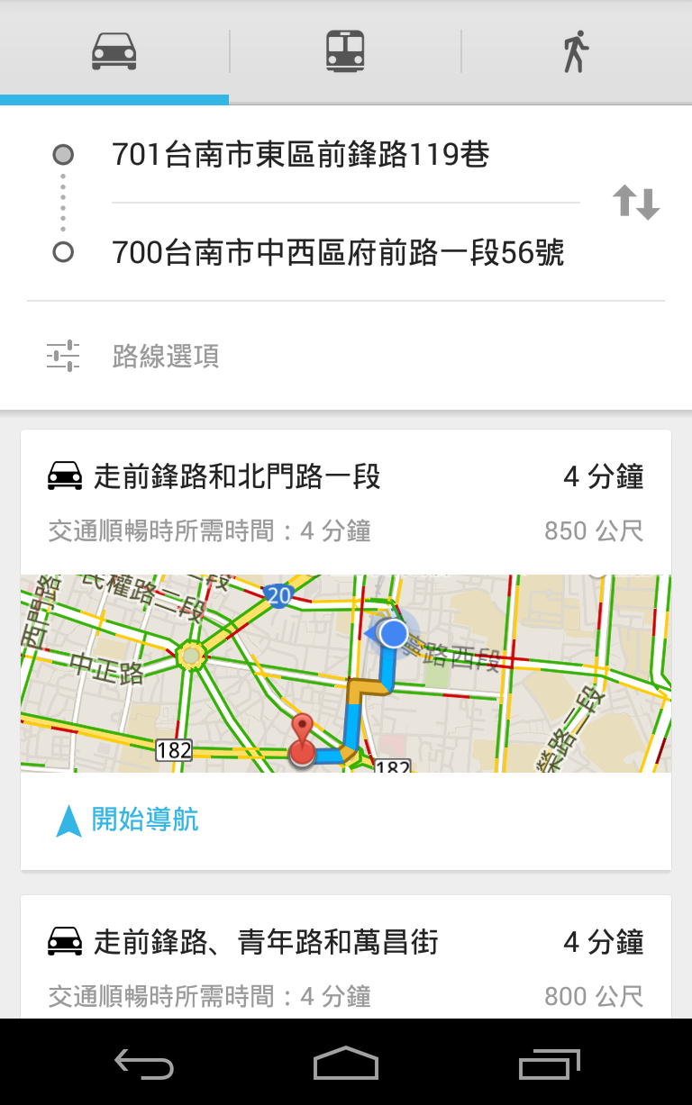
導航
結合Google map API
指引使用者方向

Slide 9
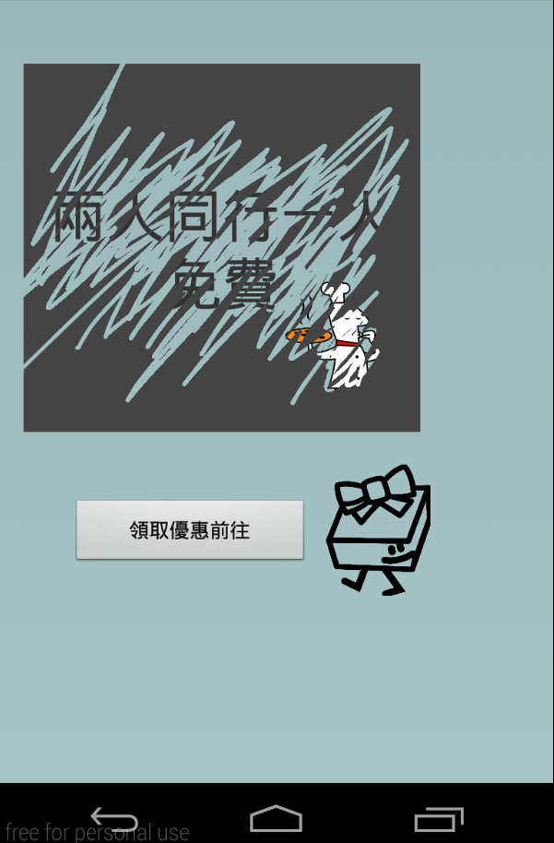
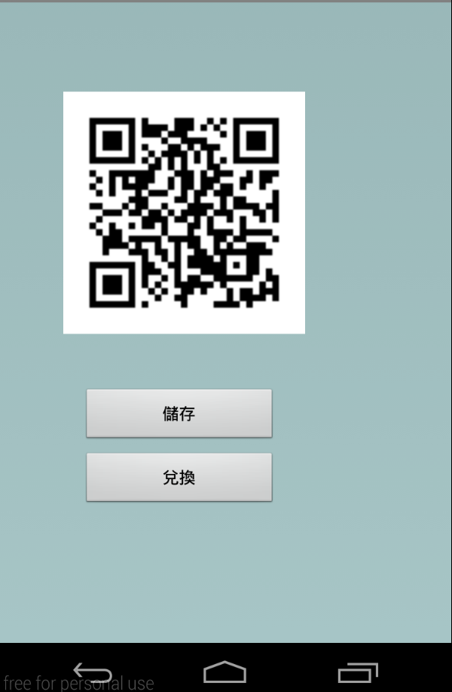
刮刮樂
提供消費者優惠資訊
結合商家特惠活動
利用QR code進行兌換

Slide 10
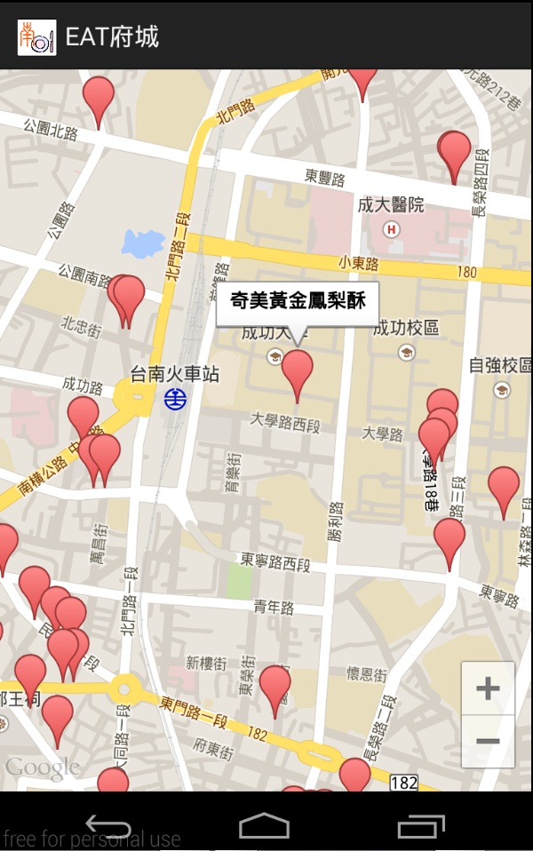
美食標籤
顯示附近所有美食
提供使用者選擇

Slide 11
DEMO影片

Slide 12
Thanks for your listening

